Slide 1






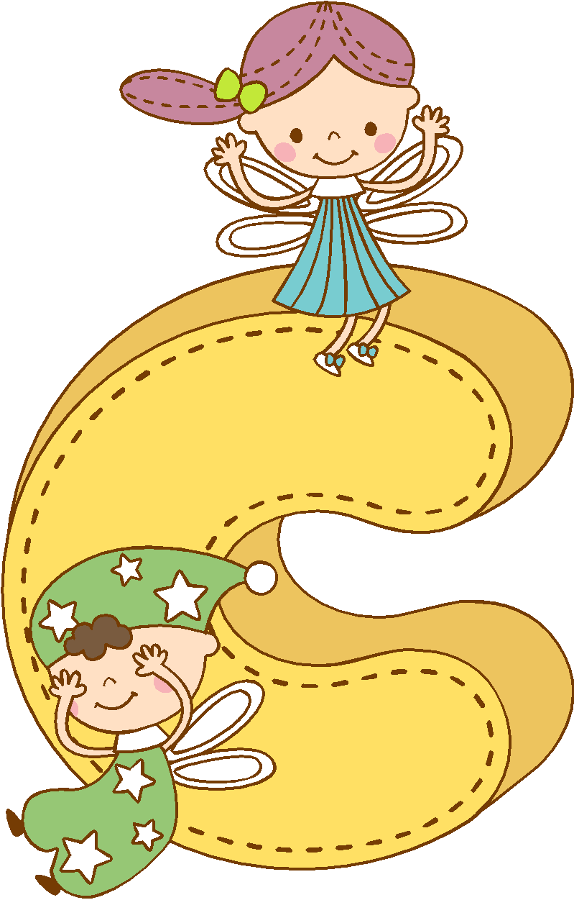





Notes:
更多模板123图文旗舰店：666

Slide 2


Slide 3
Em hãy kể tên một số câu chuyện và em thích nhân vật nào trong những câu chuyện đó.

Slide 4

1. Năng lực đặc thù:
- Viết đoạn văn kể về một nhân vật trong câu chuyện
- Phát triển năng lực ngôn ngữ.
2. Năng lực chung.
- Năng lực tự chủ, tự học: viết được đoạn văn kể về một nhân vật trong câu chuyện
- Năng lực giải quyết vấn đề và sáng tạo: tham gia trò chơi, vận dụng.
- Năng lực giao tiếp và hợp tác: viết được đoạn văn kể về một nhân vật trong chuyện
3. Phẩm chất.
- Phẩm chất yêu nước, nhân ái, chăm chỉ, trách nhiệm.

Slide 5


Slide 6
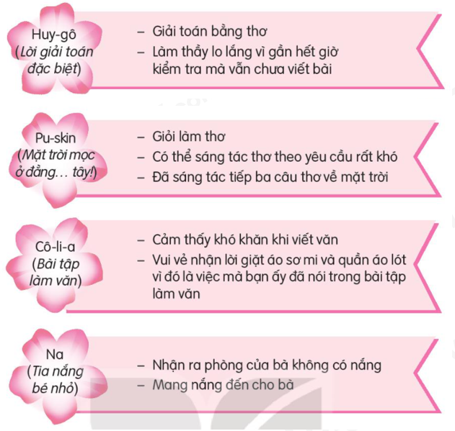
01
Trao đổi với các bạn suy nghĩ của mình về các nhân vật trong câu chuyện đã đọc.
G: Đọc những câu chuyện gợi ý dưới đây để nhớ lại các chi tiết về những nhân vật đã đọc.

Slide 7
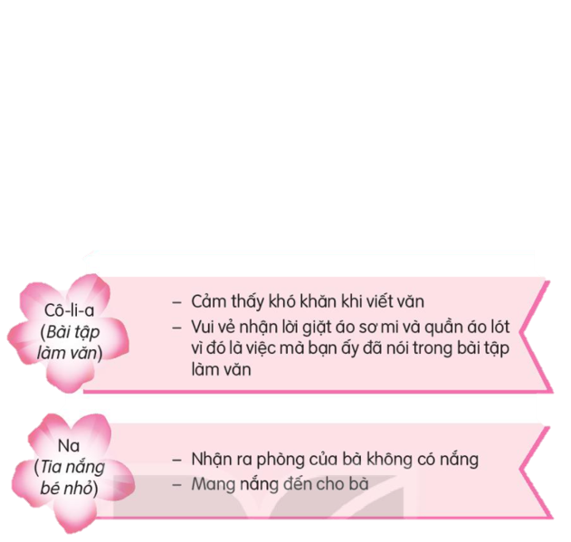

Đưa ra nhận định của mình
(Em thích hoặc không thích nhân vật đó? Vì sao?
Thảo luận nhóm 4

Slide 8


Slide 9


Slide 10
02
Viết đoạn văn ngắn nếu lí do em thích hoặc không thích một nhân vật trong câu chuyện em đã đọc.
- Giới thiệu về nhân vật (Tên gì? Em gặp nhân vật đó trong câu chuyện nào?
- Vì sao em thích hoặc không thích nhận vật đó?

Slide 11


Slide 12

03
Trao đổi đoạn văn của em với bạn, chỉnh sửa và bổ sung ý hay.

Slide 13


Slide 14
Kể lại một câu chuyện mà em thích, nếu lí do vì sao em thích câu chuyện đó.

Slide 15
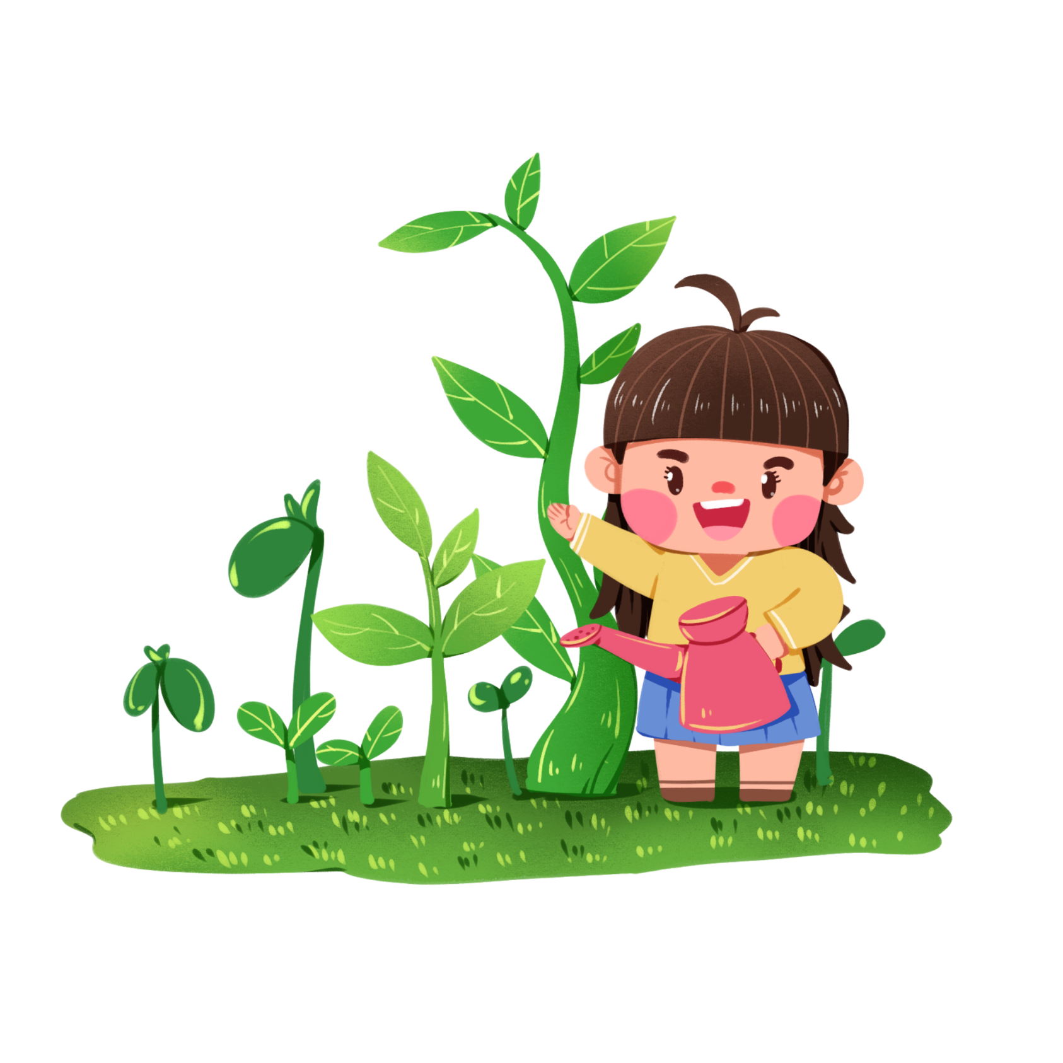


Hoàn thành đoạn văn.
Chuẩn bị bài mới.

Slide 16


Soạn bài giảng yêu cầu các khối lớp
Thiết kế bài giảng E – Learning
MĂNG NON – TÀI LIỆU TIỂU HỌC
Mời truy cập: MĂNG NON- TÀI LIỆU TIỂU HỌC | Facebook
ZALO : 0382348780 - 0984848929

